Slide 1
Изложение
Где ночуют птицы?
Выполнила работу учитель начальных классов МБОУ СОШ №58 г.Пензы
Елфимова Л.С.

Slide 2
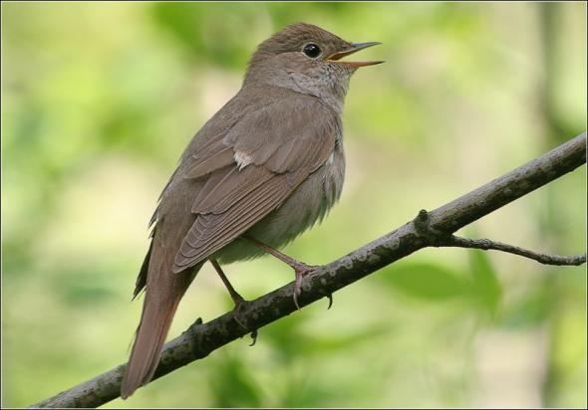
Отгадай загадку
Кто в саду выводит трели
На рожке и на свирели?
Знать опять среди ветвей Поселился……..
соловей

Slide 3
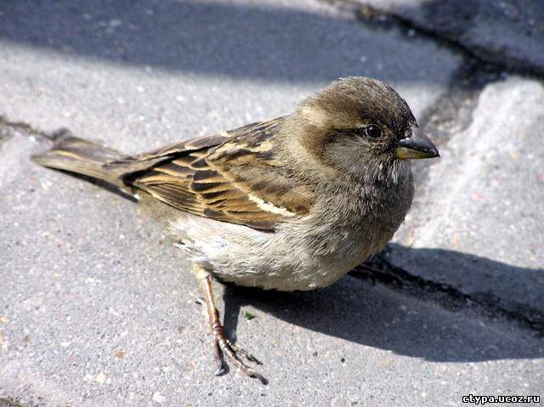
Отгадай загадку
Мальчишка в сером армячишке
По дворам шныряет,
Крохи подбирает,
По полям ночует,
Коноплю ворует.
воробей

Slide 4
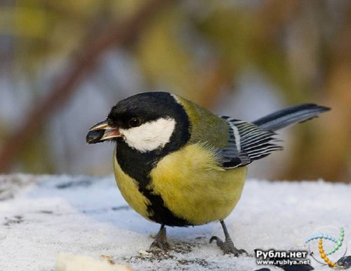
Отгадай загадку
Непоседа, озорница Крутится, играется, А потом, словно певица Песней заливается. Ярко-желтую жилетку Носит эта птица. И в скворечнике на ветке Первый гость…
синица

Slide 5
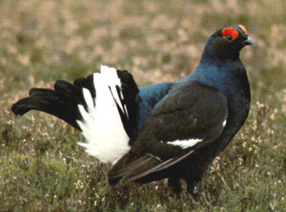
Что за птица? Вставь словечко!
Где у этой птицы дом? В теплой ямке под кустом. Любит ……………покой, Брови красные — дугой.
тетерев

Slide 6
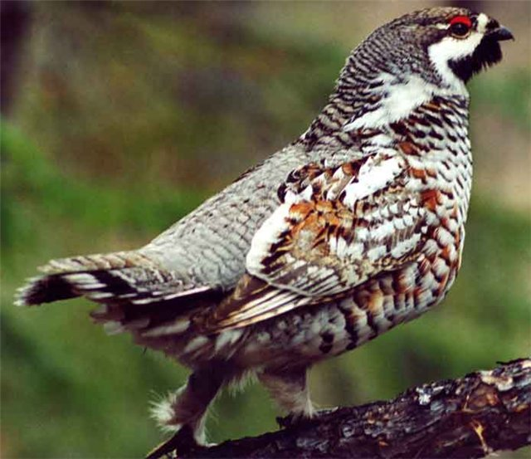
Что за птица? Вставь словечко!
Появилось вдруг откуда Это крапчатое чудо? Ну конечно, ……….- крапчат, Отчего и назван- ………… Ночь провёл он В снежной норке, А с рассветом, Снег взметнув, В тихой чаще ………… зоркий Чистит перья, Правит клюв.
рябчик

Slide 7
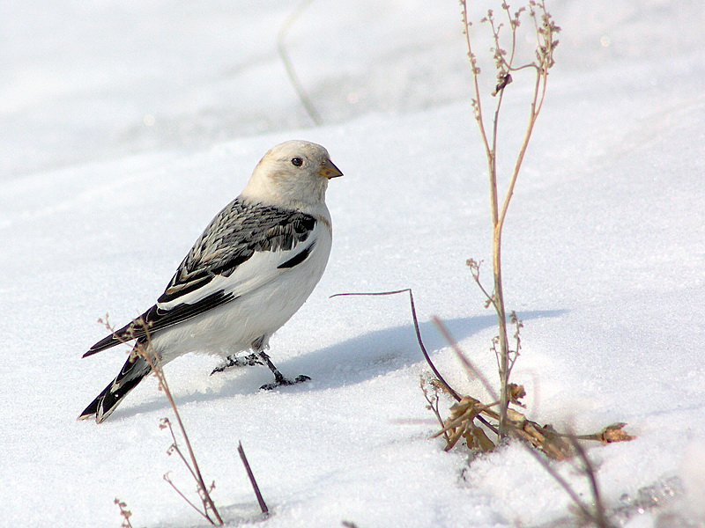
Знакома ли вам эта птичка?
Пуночки маленькие
и очень красивые птицы.
Размер тела не больше 18 см,
а вес птахи до 40 грамм.
Питаются пуночки
насекомыми, семенами
и зёрнами.
пуночка

Slide 8
Какая птица лишняя?
воробей
синица
тетерев
рябчик
пуночка
зимующие
соловей

Slide 9
Где ночуют птицы?
Где ночуют зимой лесные птицы? Наступила длинная ночь. Воробей спит под крышей сарая. Синицы залетели в густые кусты. Тетёрка и рябчик под снег спрятались.
Вот на полянке появилась бойкая стайка птиц. Это были белые пуночки. Они сели рядком на ледяном гребне. Птицы распушили крылья и спрятали в них носы.

Slide 10
Ответь на вопросы
Где спит воробей?
Куда залетели синицы?
Как спасаются от мороза тетёрка и рябчик?
Как ночуют пуночки?

Slide 11
План
Воробьи, синицы, рябчик и тетёрка
спрятались в укрытие.
2. Белые пуночки не боятся мороза.

Slide 12
Орфографическая подготовка
Н чуют, в р бей, с рай, зал тели, ря чик,
т тёрка, сне , п лянка, ря ком, л дяной,
распуш ли, крыл я, н сы.
о
о
о
а
е
б
е
г
о
д
е
и
ь
о

Slide 13
Слова для справок
длинная
ночь
ледяной
появилась
распушили

Slide 14
Использованные материалы
1. Картинки из интернета, находящиеся
в бесплатном пользовании.
2. Диктанты и изложения по русскому языку.
1-4 класс./Узорова О.В., Нефедова Е.А.-М.:АСТ:
Астрель, 2006

